Slide 1



Demonstrativo Janeiro à Junho 2017

Slide 2




Slide 3
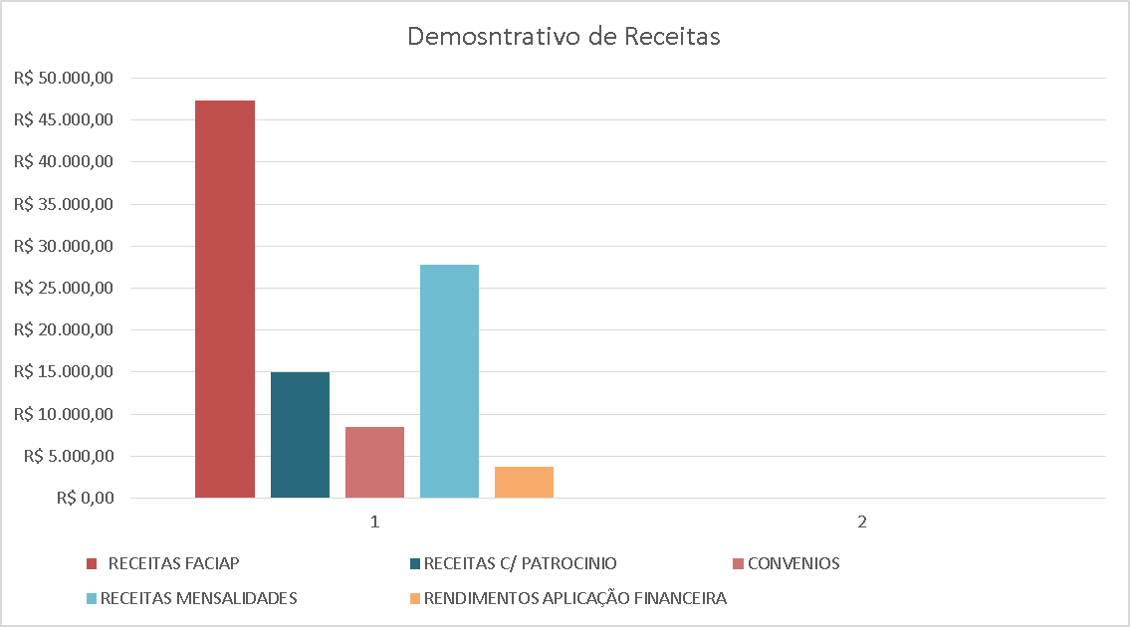

Slide 4

Demonstrativo

Slide 5
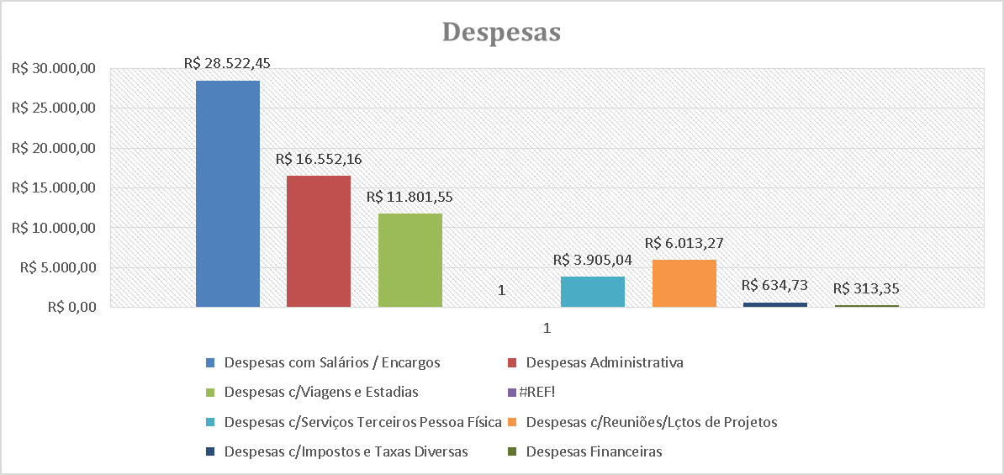

Slide 6

Disponibilidades

